Slide 1







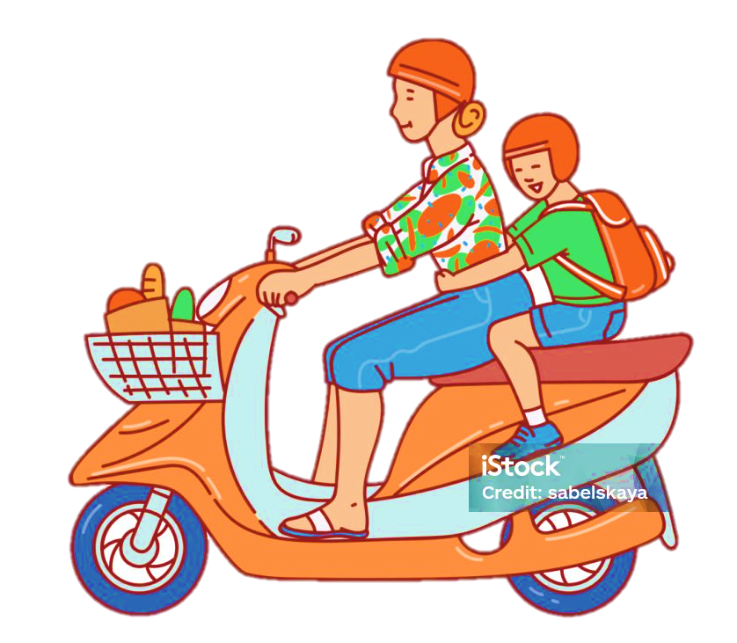


ỦY BAN NHÂN DÂN HUYỆN XUÂN TRƯỜNG
GIÁO ÁN
LĨNH VỰC GIÁO DỤC: PHÁT TRIỂN NHẬN THỨC
Chủ đề giao thông
Đề tài: Nhận biết tập nói xe đạp – xe máy
Độ tuổi: 24 – 36 tháng tuổi
Thời gian 18 – 20 phút
Giáo viên trường Mầm non Xuân Vinh

Slide 2




Slide 3
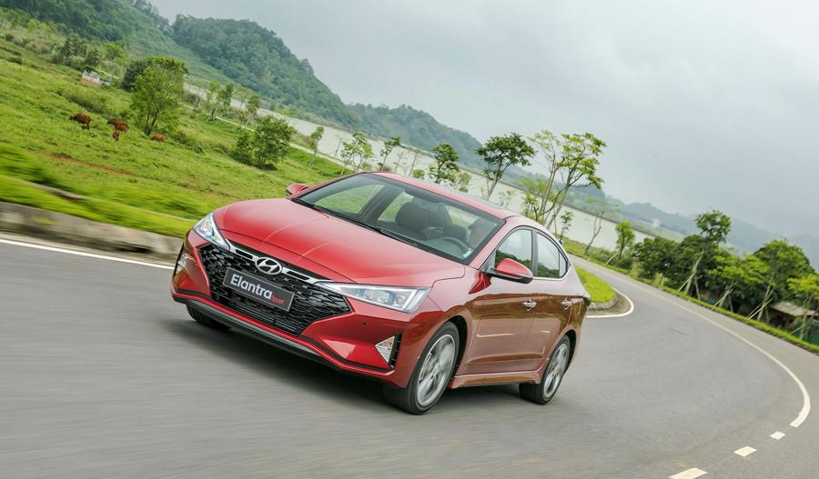

Slide 4
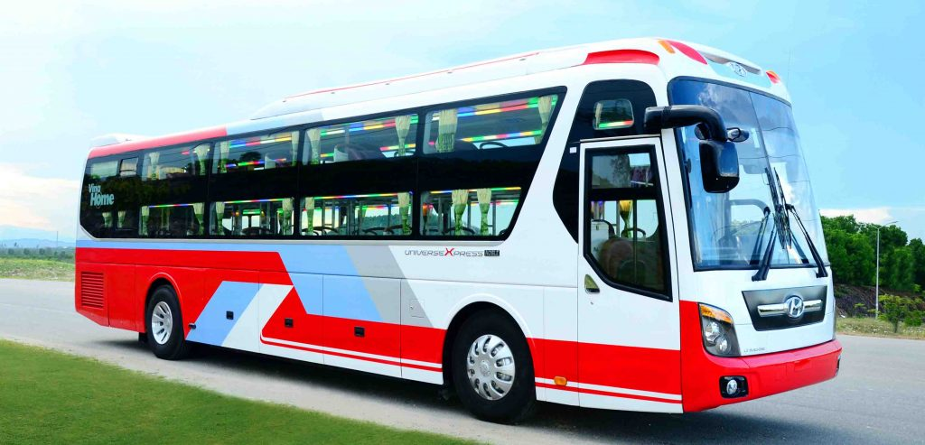

Slide 5
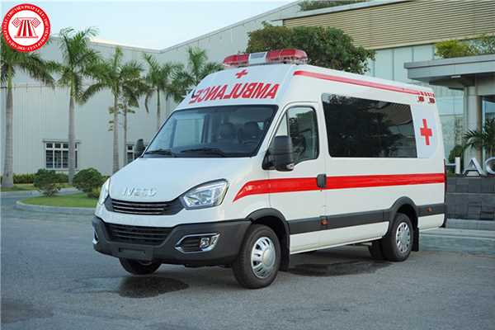

Slide 6
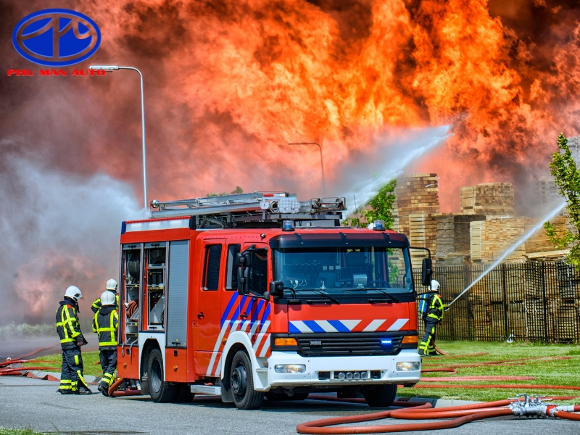

Slide 7
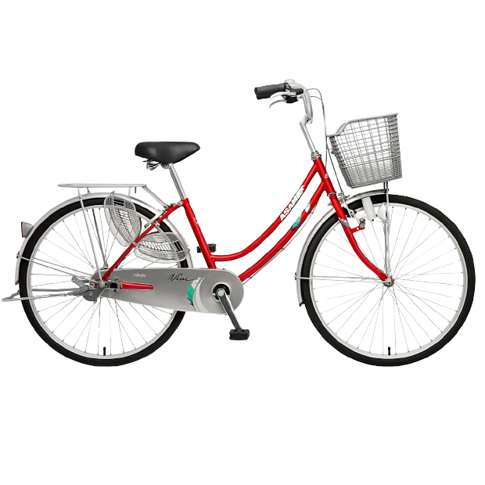
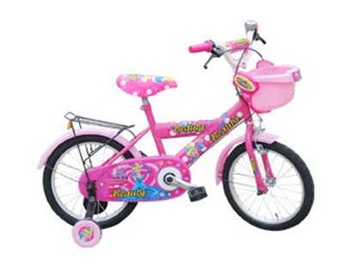

Slide 8
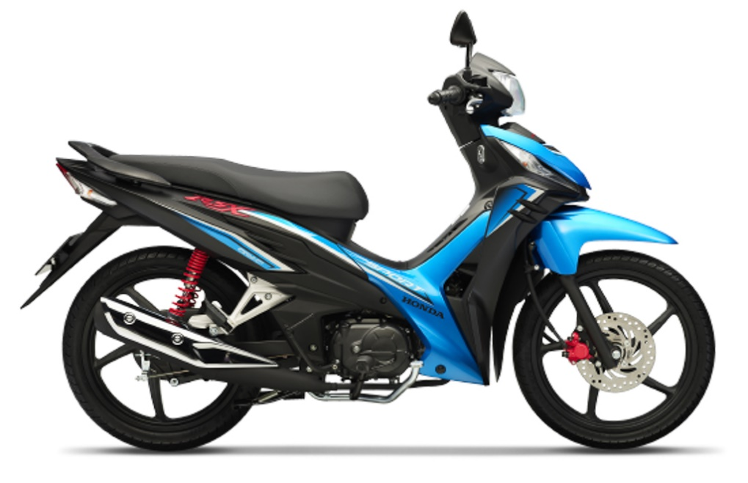
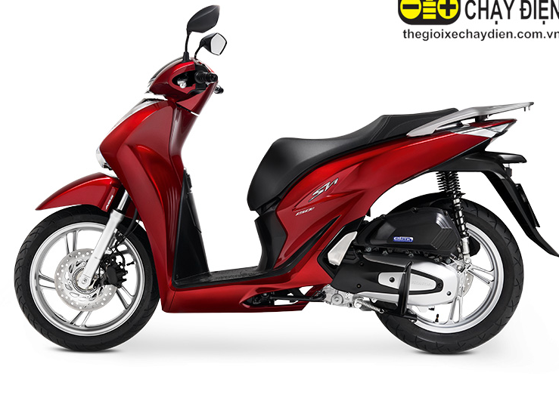

Slide 9
